Slide 1

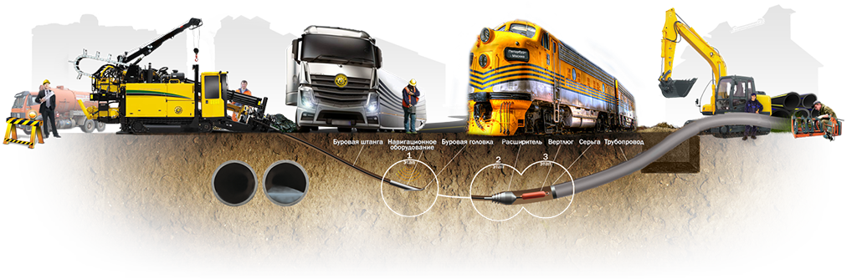
Формирование новых профессий для развития подземного освоения городов
Председатель Совета по профессиональным квалификациям в строительстве
Ишин Александр Васильевич

Slide 2

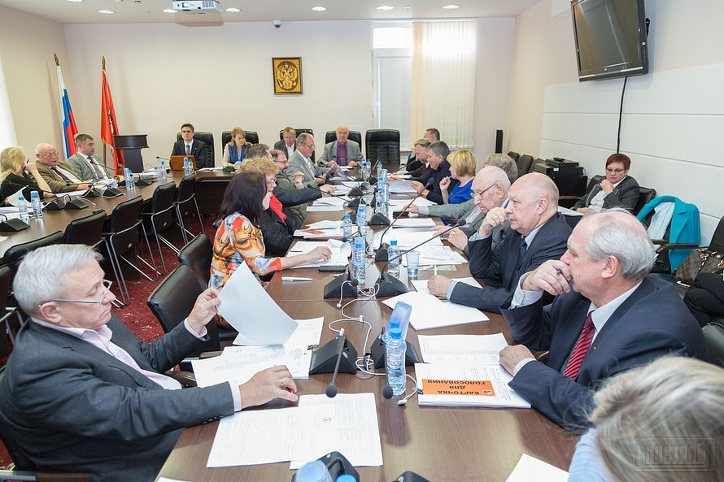
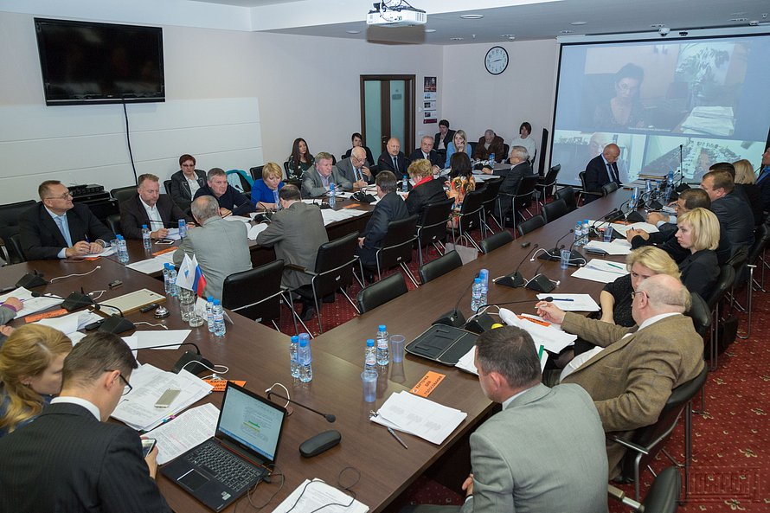
Совет по профессиональным квалификациям в строительстве
Создан 29 июля 2014 года
Базовая организация – Ассоциация «Общероссийская негосударственная некоммерческая организация – общероссийское отраслевое объединение работодателей - Национальное объединение строителей»
Состав: 34 представителя строительного сообщества, включая профсоюзы, проектировщиков, изыскателей, градостроителей, производителей строительных материалов, застройщиков, представителей органов власти
Официальный сайт: www.nostroy.ru

Slide 3
Обновление системы квалификаций в строительстве – важнейшая задача СПК
Обновление квалификации происходит:
Путем создания новых квалификаций;
Выявление и развитие востребованных и перспективных профессиий;
Разработка и внедрение ПС.
За СПК в строительстве закреплены ПС охватывающие полный цикл функционирования строительной отрасли от изысканий до ценообразования и производства строительных материалов. Уровни квалификаций от 2 до 8.
Планируется, утвердить более 100 профессиональных стандартов в сфере строительства

Slide 4

Этапы появления новой квалификации
Разработка профессионального стандарта
Формирование квалификаций
Разработка комплекта оценочных средств
Создание центра оценки квалификаций
Внесение в Справочник востребованных на рынке труда, новых и перспективных профессий

Slide 5
Обязательность профессиональных стандартов
Федеральным законом № 122-ФЗ «О внесении изменений в ТК РФ» от 02 мая 2015 года Трудовой кодекс дополнен статьями, которые вступили в силу с 01 июля 2016 года
Ст.195.3 «Порядок применения профессиональных стандартов» гласит «если настоящим Кодексом, другими федеральными законами и другими нормативными актами Российской Федерации, установлены требования к квалификации, необходимой работнику для выполнения определённой трудовой функции, профессиональные стандарты, в части указанных требований обязательны для исполнения работодателями»
В частности требования установлены для работников, занятых на подземных работах:
ТК РФ Гл. 51.1. «Особенности регулирования труда работников, занятых на подземных работах»;
Постановление Правительства РФ от 24.05.2012 N 506 «Об утверждении Правил проверки соответствия знаний и умений лица, принимаемого на подземные работы, соответствующим квалификационным требованиям».

Slide 6
Профессиональные стандарты для подземного строительства
Поскольку ЕКС и ЕТКС не содержали упоминания ряда профессий для подземного строительства силами при софинансировании НОСТРОЙ разработано и утверждено 3 профессиональных стандартов в области подземного строительства для рабочих профессий
1
Изолировщик на подземных работах в строительстве
(утвержден приказом Минтруда РФ №1063н от 22.12.2014)
2
Оператор по управлению микротоннельным проходческим комплексом в строительстве
(утвержден приказом Минтруда РФ №1072 от 22.12.2014)
3
Оператор комплекса горизонтального направленного бурения в строительстве
(утвержден приказом Минтруда РФ №1073 от 22.12.2014)

Slide 7
Профессиональные стандарты для подземного строительства
Поскольку ЕКС и ЕТКС не содержали упоминания ряда профессий для подземного строительства силами при софинансировании НОСТРОЙ разработано и утверждено 2 профессиональных стандарта в области подземного строительства для высококвалифицированных специалистов
Специалист по проектированию подземных инженерных коммуникаций с применением бестраншейных технологий (утвержден приказом Минтруда, внесен в реестр профессиональных стандартов)
4
Специалист по строительству подземных инженерных коммуникаций с применением бестраншейных технологий (утвержден приказом Минтруда, внесен в реестр профессиональных стандартов)
5

Slide 8

Независимая оценка квалификаций
01.01.2017 г.
Вступил в силу Федеральный закон № 238-ФЗ «О независимой оценке квалификаций
Независимая оценка квалификаций –
это процедура подтверждения соответствия квалификации соискателя положениям профессионального стандарта, проведенная центром оценки квалификаций

Slide 9

Центр оценки квалификаций
29 июля 2016 года СПК наделил Международную ассоциацию специалистов горизонтально направленного бурения (МАС ГНБ) статусом Центра оценки квалификаций.
№ в Реестре | Адрес организации, тел. | Наименование организации | Область деятельности согласно профессиональным стандартам | Уровень квалификации
ЦОК-16.015 | 420059, Республика Татарстан, г. Казань, ул. Павлюхина, д. 104 Почт.: 420059, Республика Татарстан, г. Казань, а/я 120 Тел.: 8(843) 278-86-46 E-mail: info@masgnb.ru | Международная ассоциация специалистов горизонтального направленного бурения (МАС ГНБ) | "Оператор комплекса горизонтального направленного бурения" (Приказ Минтруда России от 22.12.2014 N 1073н) | 3

Slide 10

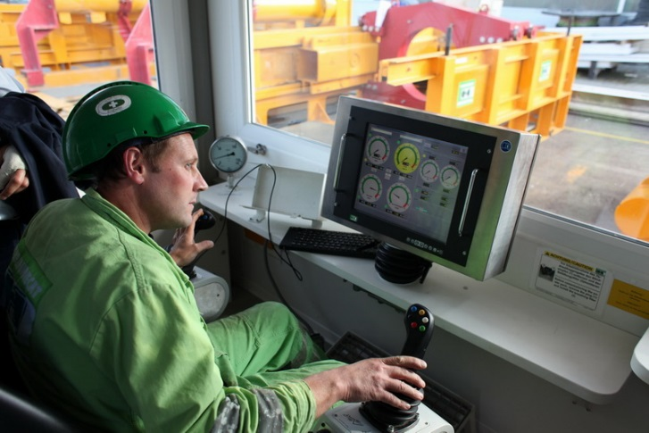
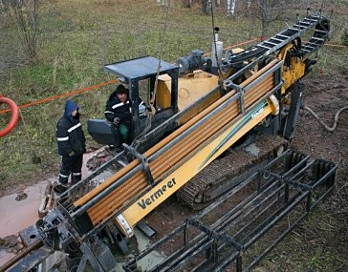
Контрольно-измерительные материалы
Разработан и утвержден СПК комплект оценочных средств для профессиональных квалификаций профстандарта «Оператор горизонтально направленного бурения»
Примеры заданий из КОС:
ЗАДАНИЕ НА ВЫПОЛНЕНИЕ ТРУДОВЫХ ДЕЙСТВИЙ В РЕАЛЬНЫХ ИЛИ МОДЕЛЬНЫХ УСЛОВИЯХ Трудовая функция: Выполнение подготовительных работ и обустройство стройплощадок Трудовое действие (действия): Подготовка бурового комплекса ГНБ , агрегатов , оборудования ,механизмов и систем управления к работе. Типовое задание: Выполнить установку буровой установки на точку забуривания , произвести анкерение , заземление, установку рабочего инструмента. Условия выполнения задания: 1. Место (время) выполнения задания : Площадка, объект. 2. Максимальное время выполнения задания: 1час.
Критерии оценки
Соответствие требованиям СТО НОСТРОЙ 2.27.17-2011 «Прокладка подземных инженерных коммуникаций методом горизонтального направленного бурения» Положительное решение о соответствии квалификации соискателя положениям профессионального стандарта в части трудовой функции «Выполнение подготовительных работ и обустройство стройплощадок» принимается при практическом выполнении задания

Slide 11
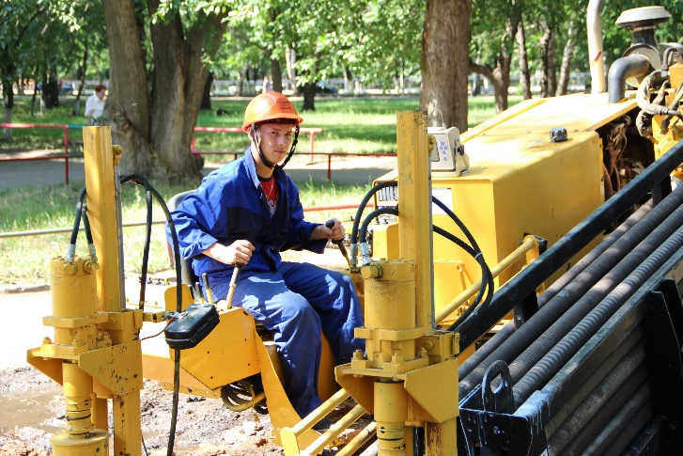
Внесение в Справочник востребованных на рынке труда, новых и перспективных профессий
16.06.2015 г. между Министерством труда и социальной защиты Российской Федерации и Ассоциацией заключено Соглашение о взаимодействии и сотрудничестве, направленное на развитие национальной системы квалификаций в строительной отрасли.
Результатом этого стало то, что удалось добиться включения профессии «Оператор комплекса горизонтального направленного бурения в строительстве» в Справочник востребованных на рынке труда, новых и перспективных профессий
Применение справочника профессий позволит формировать предложения о приоритетной разработке и актуализации профессиональных стандартов, а также о первоочередной разработке и актуализации федеральных государственных образовательных стандартов профессионального образования, образовательных программ.

Slide 12
Спасибо за внимание!
Контакты:
E-mail: spk@nostroy.ru
Тел.: 8(495) 987-31-50

